Slide 1
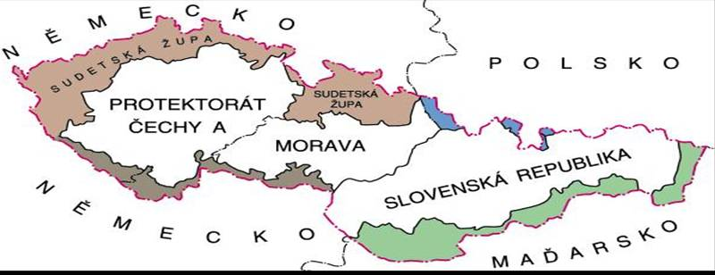
ROZBITIE ČESKOSLOVENSKEJ REPUBLIKY

Slide 2
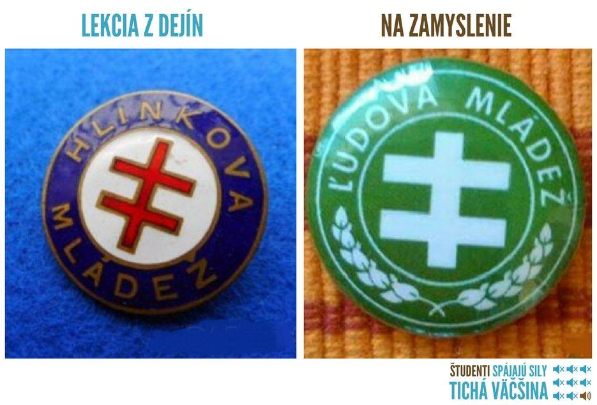
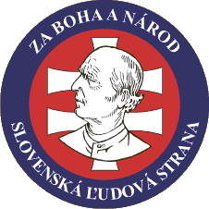
Reakcia na mníchovskú dohodu
sklamanie a depresia
odstúpenie prezidenta E. Beneša
znefunkčnenie parlamentnej demokracie
nástup totalitných strán
Slovensko – HSĽS Hlinkova slovenská ľudová strana

Slide 3
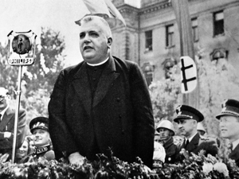
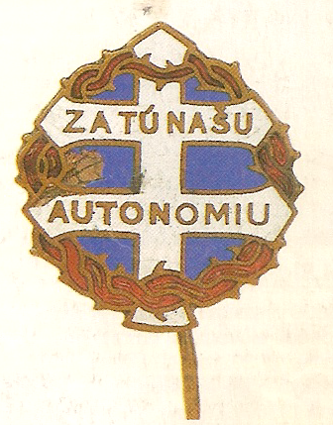
AUTONÓMIA SLOVENSKA
autonómia – samosprávne usporiadanie pre určitú časť krajiny, národ alebo národnosť
žilinské rokovania 5. a 6. októbra – bol prijatý ústavný zákon o autonómii Slovenska
úradný názov – Slovenská krajina
samostatná vláda na čele s Jozefom Tisom

Slide 4
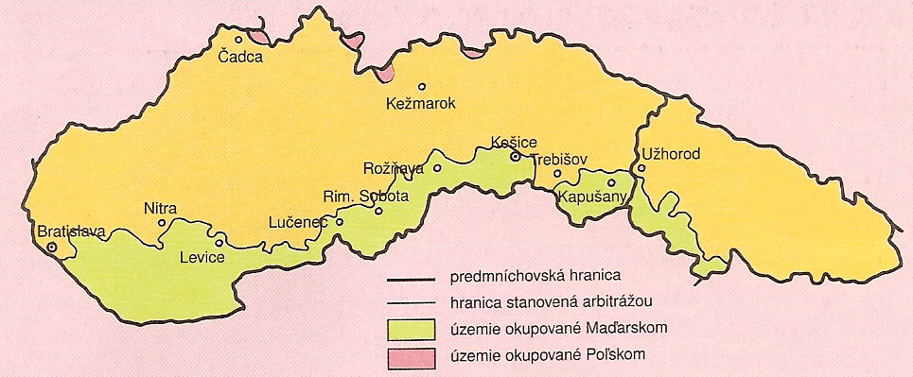
Viedenská arbitráž – 2. november 1938 – odstúpenie južného Slovenska Maďarsku
strata cca 1/5 územia s 800 000 obyvateľmi
niekoľko dedín na Orave a Spiši s 4280 obyvateľmi patrilo Poľsku
Podkarpatská Rus pripadla Maďarsku

Slide 5
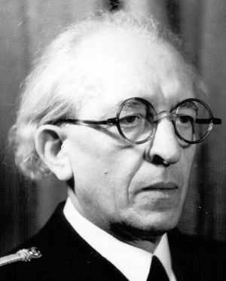
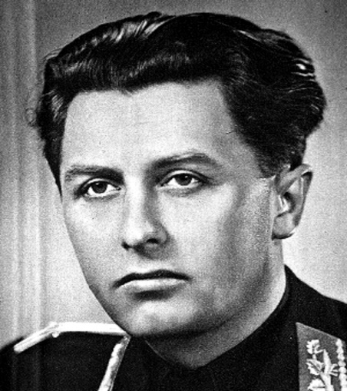
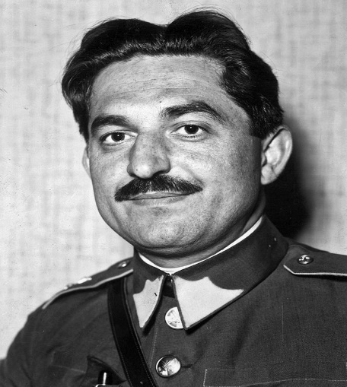
NÁSTUP TOTALITY
HSĽS jediná strana slovenského národa – neobmedzená moc (zákaz ostatných politických strán)
Vzostup radikálneho krídla HSĽS: V. Tuka, A. Mach a F. Ďurčanský (toto boli najväčší slovenskí prívrženci nacistického Nemecka)
Vlastné ozbrojené oddiely – Hlinkove gardy
Porušovanie základných občianskych práv
prenasledovanie židovského obyvateľstva

